Slide 1
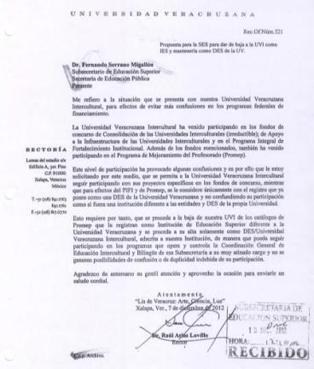
Visita “In Situ” 2013
del 5 al 7 de Junio de 2013
Participación en el proceso de formulación
del ProDes 2012-2013
El registro de los Cuerpos Académicos de la Dirección de la Universidad Veracruzana Intercultural (DUVI) inicio su proceso de regularización en el 2011, toda vez que existía ambigüedad en su adscripción de origen.
Con la solicitud formal del C. Rector de la Universidad Veracruzana(UV) se da la petición formal de adscripción de los CA a la DUVI como DES de la UV.

Slide 2
Visita “In Situ” 2013
del 5 al 7 de Junio de 2013
Análisis de la cooperación académica
nacional e internacional
MOVILIDAD EN LA UNIVERSIDAD VERACRUZANA INTERCULTURAL
Sede | Tipo de Movilidad | No. de Alumnos | Periodo | Lugar
Huasteca | Nacional | 1 | 201301 | México D.F.
Grandes Montañas | Internacional | 1 | Julio-Agosto 2012 | Tucson, Arizona
Las Selvas | Nacional | 2 | 201351 | Edo. México
Las Selvas | Internacional | 2 | 201351 | 1 Loja, Ecuador 1 Boyacá, Colombia
Universidad Mayor de San Marcos, Perú(*). | Internacional | 1 | 201301 | Totonacapan
Huasteca | En casa | 2 | Junio 2012 y Enero 2013 | Campus Xalapa
Totonacapan | En casa | 2 | Junio 2012 y Enero 2013
Grandes Montañas | En casa | 2 | Junio 2012 y Enero 2013
Las Selvas | En casa | 2 | Junio 2012 y Enero 2013
(*) Carlos Segundo Chunga Alzamora, estudiante peruano.

Slide 3
Visita “In Situ” 2013
del 5 al 7 de Junio de 2013
Análisis de la cooperación académica
nacional e internacional
MOVILIDAD EN TRANSITO EN LA UNIVERSIDAD VERACRUZANA INTERCULTURAL
Sede DUVI | Tipo de Movilidad | Intercambio | Periodo | Lugar
Huasteca | Internacional | 2 alumnos | Julio-agosto 2013 201401 | 1 Tucson, Arizona 1 Rio de Janeiro, Brasil
Las Selvas | Internacional | 1 alumno | 201401 | Alagoas, Brasil
Las cuatro sedes | Internacional | 1 docente | Agosto-Septiembre 2013 | Universidad Mayor de San Andrés Bolivia
Para el segundo semestre de 2013 se han programado 4 acciones de movilidad

Slide 4
Visita “In Situ” 2013
del 5 al 7 de Junio de 2013
Variación del porcentaje de profesores de tiempo completo (PTC) con posgrado entre 2003 y 2013
La DUVI cuenta con 2 profesores de tiempo completo (PTC) basificados.
Existen 20 profesores de cuarenta horas contratados como personal eventual que se encuentran distribuidos en las cuatro sedes regionales.
Estos 20 profesores bien pueden formar parte de cuerpos académicos, siempre y cuando se acepte su integración sin ser basificados.
Hasta la fecha existían tres cuerpos académicos con un registro incierto dada su doble adscripción ante PROMEP:
-Lengua, cultura y procesos comunitarios (consolidación)
-Investigación aplicada para el desarrollo de prácticas interculturales (formación)
-Procesos de educación Intercultural

Slide 5
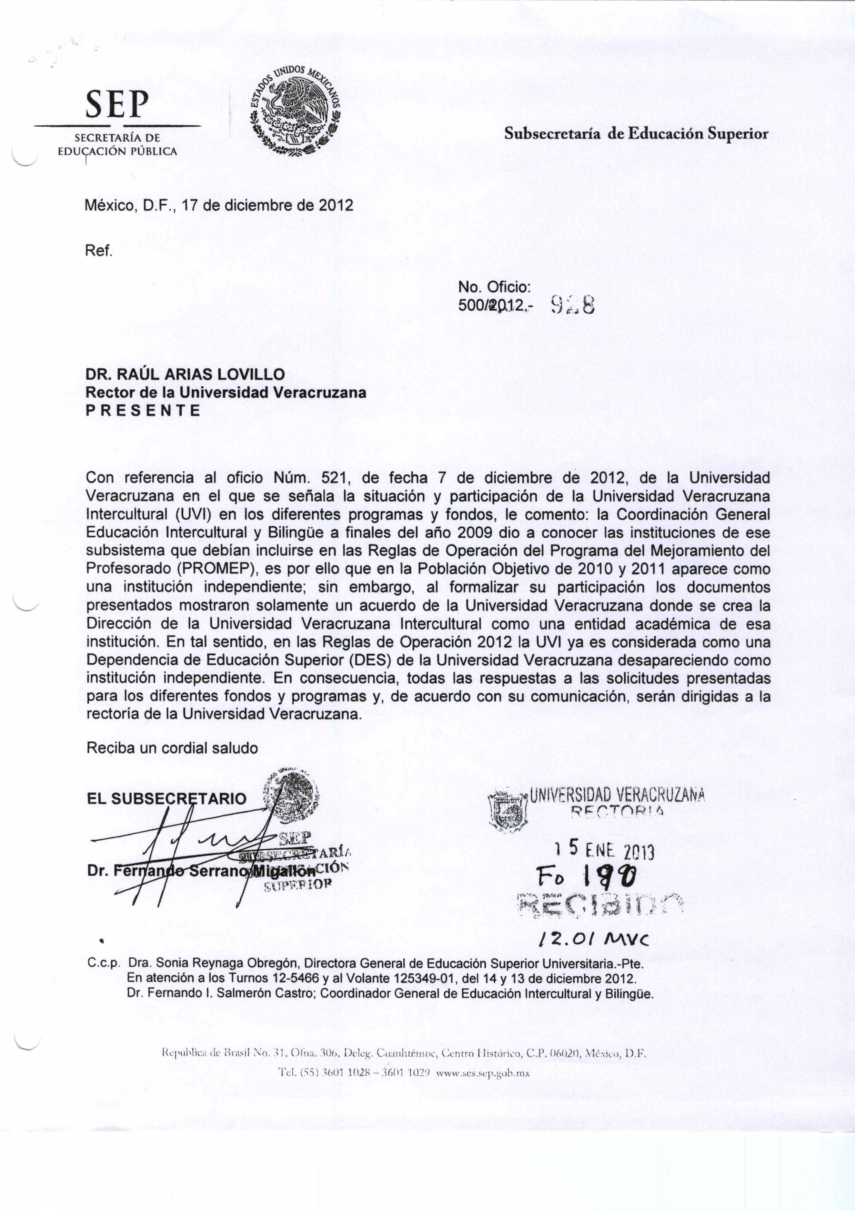
Visita “In Situ” 2013
del 5 al 7 de Junio de 2013
Variación del número de cuerpos académicos consolidados (CAC) y en consolidación (CAEC) entre 2003 y 2012
Para el 2013 según comunicado, las Reglas de Operación 2012 ya reconocen a la DUVI como una DES de la Universidad Veracruzana.
Se trabaja en la regularización de los cuerpos académicos registrados y en la actualización de sus integrantes dada la movilidad docente que se registra en las Sedes Regionales de la DUVI

Slide 6
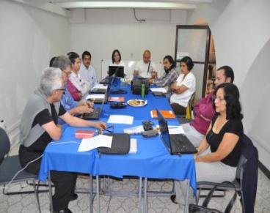
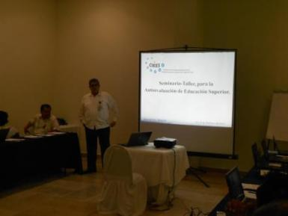
Visita “In Situ” 2013
del 5 al 7 de Junio de 2013
Variación del número de programas educativos (PE) de TSU y licenciatura de calidad entre 2003 y 2012, clasificados en el nivel 1 del padrón de programas evaluados por los CIEES y/o acreditados
Reunión de Trabajo CIEES, en Xalapa , Ver. Septiembre 4 de 2012
Seminario- Taller para la Autoevaluación de Programas de Educación Superior de las Universidades Interculturales, 11 y 12 de octubre de 2012
Durante el 2012 se realizaron 3 acciones para activar los procesos de autoevaluación
en tres de las sedes regionales y el cumplimiento de las recomendaciones en Selvas.

Slide 7
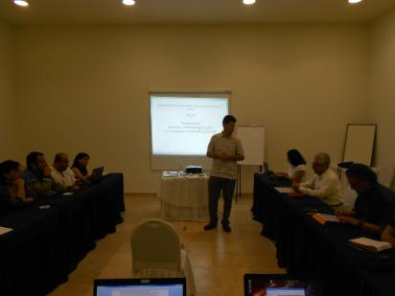
Visita “In Situ” 2013
del 5 al 7 de Junio de 2013
Variación del número de programas educativos (PE) de TSU y licenciatura de calidad entre 2003 y 2012, clasificados en el nivel 1 del padrón de programas evaluados por los CIEES y/o acreditados
HUASTECA, TOTONACAPAN Y GRANDES MONTAÑAS
Reunión de Trabajo de los responsables CIEES y docentes
Socialización de la Evaluación CIEES
Asignación de tareas de acuerdo a la tabla Guía
Organización de evidencias.
Asignación de los docente de los programas (seguimiento de egresados)
Taller. Perspectivas teóricas y metodológicas para la innovación y el diseño curricular, 10 – 12 de octubre de 2012.
ACREDITACIÓN CIEES SEDE LAS SELVAS
2011 Autoevaluación CIEES en Sede Selvas.
2012 (Marzo) resultado: Nivel 2
22 Observaciones
65% resuelto
Talleres de capacitación con apoyo de Dirección General de Planeación.

Slide 8
Visita “In Situ” 2013
del 5 al 7 de Junio de 2013
Porcentaje de egresados (eficiencia terminal) de la licenciatura por cohorte generacional (ciclo A)
Eficiencia terminal general de la Licenciatura en Gestión Intercultural para el Desarrollo
Generación | Ingreso | Egreso | Eficiencia Terminal
2005-2009 | 335 | 213 | 64%
2006-2010 | 216 | 137 | 63%
2007-2011 | 152 | 66 | 43%
2008-2012 | 170 | 92 | 54%
2009-2013 | 131 | 66* | 50%
2010-2014 | 119 | 69* | 58%
2011-2015 | 85 | 57* | 67%
* Estimación de egreso

Slide 9
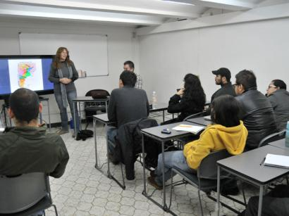
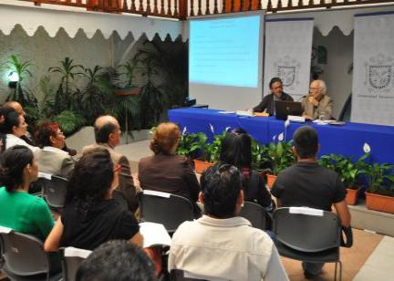
Visita “In Situ” 2013
del 5 al 7 de Junio de 2013
Políticas de la DES para mejorar la calidad de la oferta de posgrado acordes al PNPC
Diplomado en Producción Audiovisual en Contextos Interculturales. Ana Zanotti (Argentina)
Diplomado en Derechos derechos humanos, género,
desarrollo e Interculturalidad. Rodolfo Stavenhagen
Se realizan dos diplomados con la perspectiva de corroborar y afinar las líneas académicas para la construcción de una nueva oferta de posgrado.

Slide 10
Visita “In Situ” 2013
del 5 al 7 de Junio de 2013
Impulso y fortalecimiento de la innovación educativa
Practicas de campo de estudiantes de la LGID, PIFI
Con los fondos PIFI destinados a las acciones en campo de los estudiantes se habían logrado avances en la innovación de estrategias de aprendizaje.
La reducción de este recurso afecta significativamente el logro de los procesos de “aprendizaje situado” y “aprendizaje en contexto” que se venía fortaleciendo desde el 2010.
Del 2012 al 2013 el monto disminuyo en un 87.2%

Slide 11
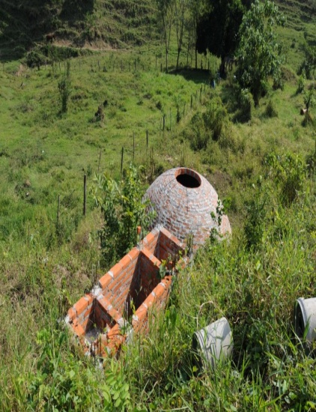
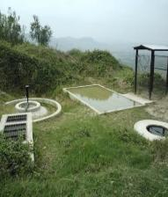
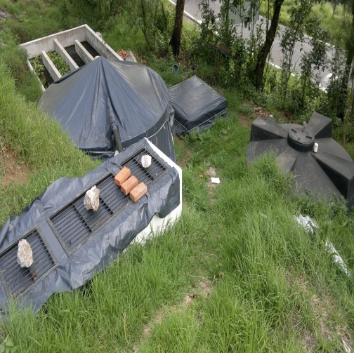
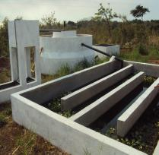
Visita “In Situ” 2013
del 5 al 7 de Junio de 2013
Impulso a la educación ambiental
Huasteca
Totonacapan
Grandes Montañas
Las Selvas
Se han construido cuatro plantas de tratamiento de aguas residuales sustentables, una en cada Sede Regional.
Su propósito es impulsar el manejo de agua y sólidos que permita a los estudiantes difundir ecotecnias útiles para la protección y conservación del ambiente.

Slide 12
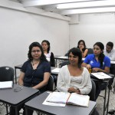
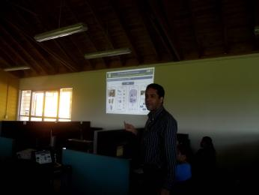
Primera fase en la constitución de observatorios académicos
Visita “In Situ” 2013
del 5 al 7 de Junio de 2013
Capacitación en uso de Sistemas de Información Geográfica, Ing. Iván Ríos de la CUOM
Capacitación en el uso de la pagina web del INEGI

Slide 13
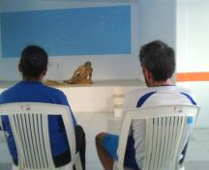
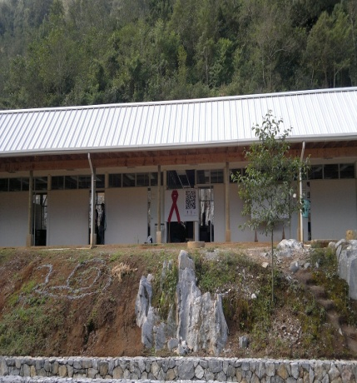
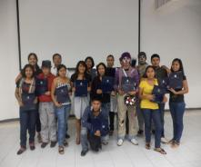
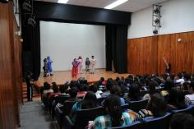
Visita “In Situ” 2013
del 5 al 7 de Junio de 2013
Mejora de la atención y formación integral del estudiante
Estructura de las Academias
Las academias se conforman con base en el área de conocimiento del actual programa educativo:
a. Academia del Área de Formación Básica General.
b. Academia de Comunicación.
c. Academia de Salud.
d. Academias de Lenguas y Cultura.
e. Academias de Derechos.
f. Academia de Sustentabilidad.
g. Academia de Técnicas, Tácticas y Metodologías de la Investigación.
Actividades extracurriculares (teatro)
Huasteca. Prevención VIH
Totonacapan. Discriminación
Grandes Montañas. Prevención VIH
Las Selvas. Discriminación

Slide 14
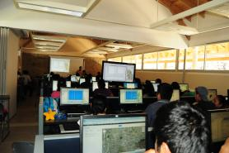
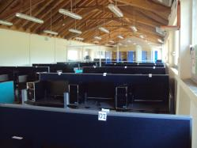
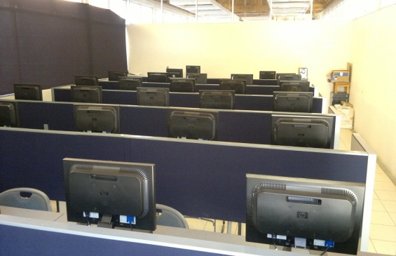
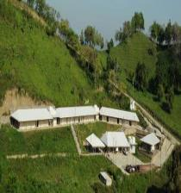
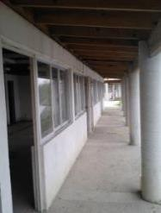
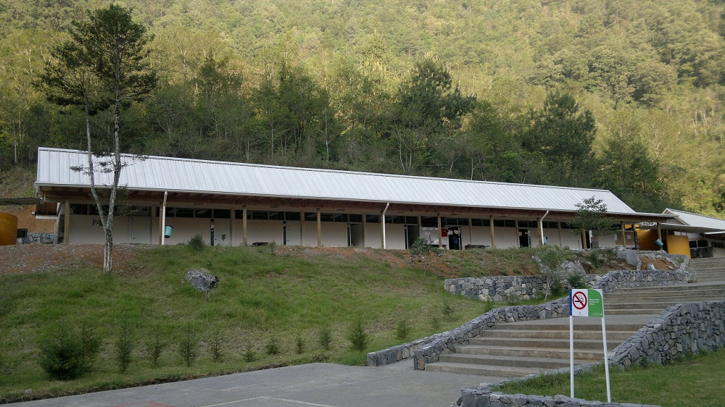
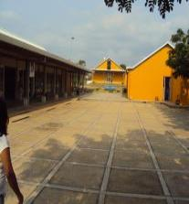
Visita “In Situ” 2013
del 5 al 7 de Junio de 2013
Algún otro aspecto relevante
Equipamiento
Huasteca
Grandes Montañas
Las Selvas
Infraestructura
Huasteca
Totonacapan
Grandes Montañas
Las Selvas

Slide 15
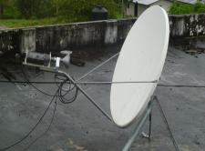
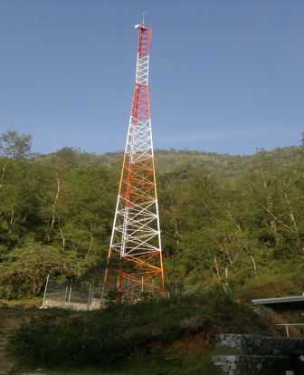
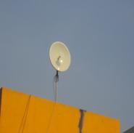
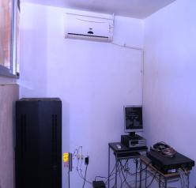
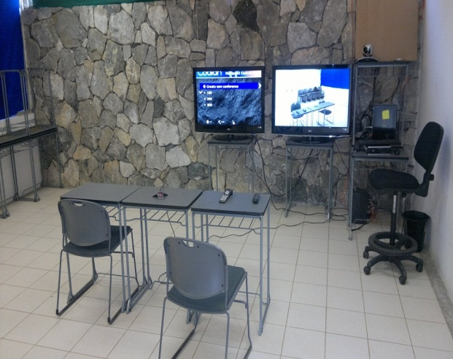
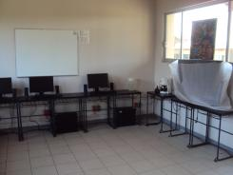
Visita “In Situ” 2013
del 5 al 7 de Junio de 2013
Algún otro aspecto relevante
Internet
Totonacapan
Antena de Telmex Grandes Montañas
Equipamiento de Multimedia
Las Selvas
Taller de audio y video Las Selvas
Aula para videoconferencias
Grandes Montañas
Huasteca

Slide 16
Visita “In Situ” 2013
del 5 al 7 de Junio de 2013
Índice de reprobación porcentual por periodo y sede de los estudiantes de la LGID

Slide 17
Visita “In Situ” 2013
del 5 al 7 de Junio de 2013
Evolución de deserción del periodo 2005 a marzo 2013 y su proyección a 2015 de la licenciatura en gestión intercultural para el desarrollo (LGID)

Slide 18
Visita “In Situ” 2013
del 5 al 7 de Junio de 2013
Índice de deserción de estudiantes de la LGID del periodo 2005 a marzo 2013 y su proyección a 2015

Slide 19
Visita “In Situ” 2013
del 5 al 7 de Junio de 2013
Índice de deserción de estudiantes de la LGID del periodo 2005 a marzo 2013 y su proyección a 2015

Slide 20
Visita “In Situ” 2013
del 5 al 7 de Junio de 2013
Porcentaje de egresados (eficiencia terminal) de la licenciatura por cohorte generacional (ciclo A)
Eficiencia terminal de la Licenciatura en Gestión Intercultural para el Desarrollo según Sede Regional
* Estimación de egreso

